Slide 2
Подходы к сигнатурному статическому анализу
Иван Кочуркин, Positive Technologies

Slide 3
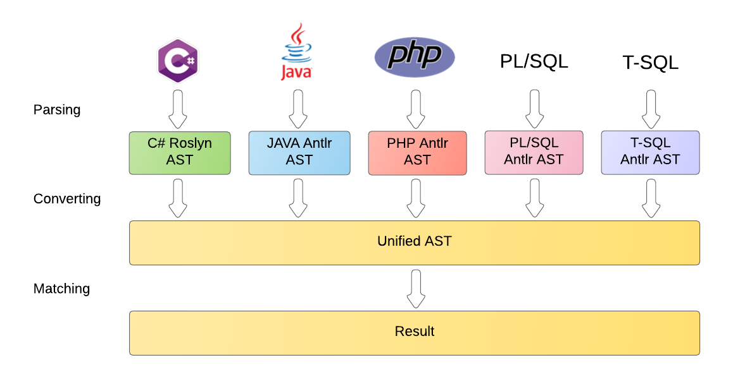
Этапы работы анализатора Pattern Matching

Slide 4
Обоснование разработки анализатора Pattern Matching
Преимущества | Недостатки
Простая разработка, поддержка и тестирование Быстрая масштабируемость на другие языки Обработка файлов с синтаксическими ошибками | Невозможность анализировать семантику кода Покрытие частных случаев вместо общих Невозможность учитывать конфигурацию и правила бизнес-логики

Slide 5

Задачи парсинга
Разбор контекстно-зависимых конструкций
Разрешение неоднозначностей
Анализ комментариев
Обработка ошибок
Производительность и потребление памяти
Использование Visitor или Listener для обхода деревьев
Теория и практика парсинга исходников с помощью ANTLR и Roslyn Обработка древовидных структур и унифицированное AST

Slide 6
Способы описания шаблонов
Жесткое задание в коде
+ Отсутствие какого-либо парсинга
− Громоздкий и нечитаемый синтаксис
− Невозможность добавления своих шаблонов без перекомпиляции
Запись в формате обмена данных (JSON, YAML, XML)
+ Простая реализация
− Громоздкий и трудночитаемый синтаксис
Запись в формате предметно-ориентированного языка (DSL)
+ Краткий и лаконичный синтаксис
− Необходимость разрабатывать грамматику и конвертер для нее

Slide 7
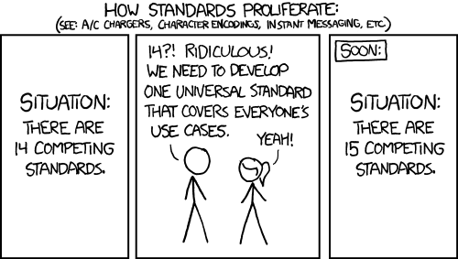
Целесообразность DSL?

Slide 8
DSL ≠ Regex
DSL – это синтаксические конструкции и регулярные выражения
Регулярные выражения:
(?:[a-z0-9!#$%&'*+/=?^_`{|}~-]+(?:\.[a-z0-9!#$%&'*+/=?^_`{|}~-]+)*|"(?:[\x01-\x08\x0b\x0c\x0e-\x1f\x21\x23-\x5b\x5d-\x7f]|\\[\x01-\x09\x0b\x0c\x0e-\x7f])*")@(?:(?:[a-z0-9](?:[a-z0-9-]*[a-z0-9])?\.)+[a-z0-9](?:[a-z0-9-]*[a-z0-9])?|\[(?:(?:25[0-5]|2[0-4][0-9]|[01]?[0-9][0-9]?)\.){3}(?:25[0-5]|2[0-4][0-9]|[01]?[0-9][0-9]?|[a-z0-9-]*[a-z0-9]:(?:[\x01-\x08\x0b\x0c\x0e-\x1f\x21-\x5a\x53-\x7f]|\\[\x01-\x09\x0b\x0c\x0e-\x7f])+)\])
DSL – не нужно больше думать о проблемах пробелах:
"private_key_bits" = <[0..2048]>

Slide 9
Синтаксические конструкции в DSL
expr(args) – вызов метода
expr.Id – обращение к члену объекта (поле, метод)
Id expr = expr – инициализация переменной
expr + expr – конкатенация
new Id(args) – создание объекта
expr[expr] – обращение по индексу или ключу

Slide 10
Синтаксис DSL
Примитивные типы в DSL
Id, String, Int, Bool, Null
<[]> – оператор расширенного выражения (<[md5|sha1]> или <[0..2048]>)
# или <[expr]> – любое Expression
... или <[args]> – произвольное количество любых аргументов
(expr.)?expr – эквивалентно expr.expr или просто expr
<[~]>expr – отрицание условия
expr (<[||]> expr)* – объединение нескольких условий (ИЛИ)
Comment: "regex" – поиск по комментариям

Slide 11
Примеры шаблонов на DSL
Hardcoded Password (All: C#, Java, PHP, PL/SQL, T-SQL):
(#.)?<[(?i)password(?-i)]> = <["\w*"]>
Static Random Number Generator (C#, Java):
new Random(<[..]>)
Debug Information Leak (PHP):
Configure.<[(?i)^write$(?-i)]>("debug", <[1..9]>)
Insecure SSL connection (Java):
new AllowAllHostnameVerifier(...) <[||]> SSLSocketFactory.ALLOW_ALL_HOSTNAME_VERIFIER

Slide 12
Примеры шаблонов на DSL
Password In Comment (All: C#, Java, PHP, PL/SQL, T-SQL):
Comment: <[ "(?i)password(?-i)\s*\=" ]>
SQL Injection (All: C#, Java, PHP, PL/SQL, T-SQL):
<["(?i)select(?-i)\s\w*"]> + <[~"\w*"]>
Cookie Without Secure Attribute (PHP):
session_set_cookie_params(#,#,#) // без четвертого аргумента
Incorrect Permission Assignment For Critical Resource (PHP):
chmod(#, <[0777 || 02777 || 04777]>)

Slide 13
Примеры шаблонов на DSL
Empty try-catch block (All: C#, Java, PHP, PL/SQL, T-SQL):
try {...} catch { }
Weak Cryptographic Algorithm (PHP):
mcrypt_encrypt(<[MCRYPT_DES || "des"]>, #, #, <[MCRYPT_MODE_ECB || "ecb"]>, #)
Insecure Cookie (Java):
Cookie <[@cookie]> = new Cookie(...);
...
<[~]><[@cookie]>.setSecure(true);
...
response.addCookie(<[@cookie]>);

Slide 14
Примеры шаблонов под PL/SQL и T-SQL
Erroneous Null Comparison (PL/SQL, T-SQL):
# == null <[||]> # != null
Overly Broad Grant (PL/SQL, T-SQL):
grant_all(...)
Пример:
GRANT ALL ON employees TO john_doe;

Slide 15
Незакрытый курсор в PL/SQL
<[@cursor]> = DBMS_SQL.OPEN_CURSOR;
<[~]>DBMS_SQL.CLOSE_CURSOR(<[@cursor]>);
F1 := UTL_FILE.FOPEN('user_dir','u12345.tmp','R',256);
UTL_FILE.GET_LINE(F1,V1,32767);
-- UTL_FILE.FCLOSE(F1); is missing

Slide 16
Незакрытый курсор в T-SQL
declare_cursor(<[@cursor]>, ...);
<[~]>deallocate(<[@cursor]>);
DECLARE Employee_Cursor CURSOR FOR SELECT EmployeeID, Title FROM AdventureWorks2012.HumanResources.Employee;
OPEN Employee_Cursor;
FETCH NEXT FROM Employee_Cursor;
--CLOSE Employee_Cursor; is missing
--DEALLOCATE Employee_Cursor; is missing

Slide 17
Taint
Taint > PM
Анализ не только AST, но и CFG, DFG
Учет семантики из других анализаторов (Roslyn для C#)
Шаблоны Pattern Matching также будут валидны в Taint

Slide 18
Шаблон Сross-Site Scripting (XSS) в Taint
// TDE (Taint Data Entry)
<[@a]> = Request.<[Params|QueryString]>[#];
...
// TF (Transform function)
<[~]> <[@b]> = <[System.Net.WebUtility.HtmlEncode]>(<[@a]>);
...
// PVF (Potential Vulnerability Function) Response.Write(<[@b]>);

Slide 19


Заключение
Статьи с тегом [Application Inspector] на habrahabr.ru
Грамматики PL/SQL, T-SQL, PHP
на github.com/antlr/grammars-v4
Pattern Matching планируется включить в AppRoof

